Slide 1
CNC stroje – 1. časť
Technika pre ZŠ

Slide 2
Čo sú CNC stroje ?
Skratka CNC je odvodená od anglického Computer numerical control (CNC ), čo v preklade znamená počítačom (číslicovo) riadený stroj.
Predchodcom CNC stroja bol NC stroj, ktorý vznikol už v 50. rokoch 20. storočia. Jednalo sa o stroj s číslicovým riadením (numerical control).

Slide 3
To znamená, že bol riadený nie ručnou obsluhou ako klasické stroje, ale pomocou naprogramovaných príkazov, skladajúcich sa z čísiel a písmen (alfanumerických znakov), do riadiaceho systému stroja.
Od 70. rokov potom boli NC stroje nahradzované práve CNC strojmi, do ktorých riadiacich systémov bol navyše aplikovaný počítač, čím sa zjednodušilo ich ovládanie a rozšírilo ich využitie.

Slide 4
Ako prebieha obrábanie na CNC strojoch ?
Za základné obrábacie stroje možno považovať napríklad frézu, vŕtačku či sústruh.
Základnou myšlienkou NC, respektíve CNC technológie bolo obrábacie stroje zautomatizovať, a tak už pri výrobe nie sú ovládané mechanickým pohybom užívateľa.
CNC stroj ich už vykonáva sám na základe príkazov užívateľa zadaných do riadiaceho systému.

Slide 5
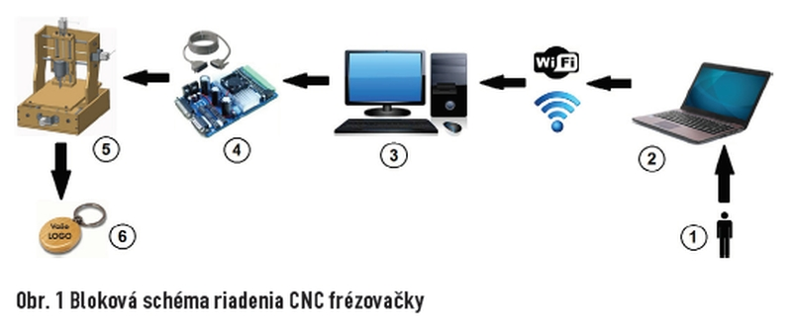
Bloková schéma riadenia CNC frézovačky

Slide 6
Ako CNC stroj vytvorí požadovaný produkt ?
Do obrábacích CNC strojov sa pri výrobe nedávajú príkazy jednotlivo.
Do riadiaceho systému CNC stroja sa nahrá celý program, ktorý je tvorený jednotlivými príkazmi.
Stroj potom podľa tohto tzv. CNC programu relatívne samostatne robí jednotlivé úkony.
CNC programátor teda musí program napísať tak, aby podľa neho stroj bol schopný vytvoriť požadovaný tvar predmetu – krok za krokom.

Slide 7
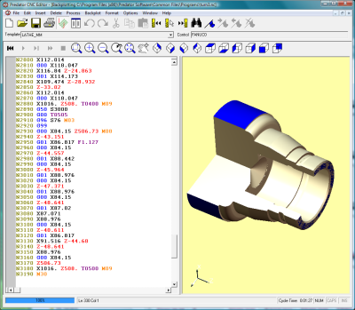
Ukážka CNC programu

Slide 8
Čo obnáša obsluha CNC strojov ?
Úlohou obsluhy CNC stroja je okrem iného sledovať, či stroj skutočne pracuje správne, respektíve či je CNC program napísaný správne.
Operátor CNC obrábacích strojov musia tiež nastaviť funkciu stroja, nastaviť parametre, zostaviť nástroje či upnúť a vyrovnať obrábané časti materiálu.

Slide 9
Čo sú CNC obrábacie centrá ?
V rámci CNC technológie najprv vznikali jednoúčelové stroje, ktoré boli využiteľné len pre jeden druh operácie.
Výroba produktu však štandardne vyžaduje viac druhov operácií, a preto začali vznikať viacúčelové stroje, ktorým sa hovorí práve CNC obrábacie centrá.

Slide 10
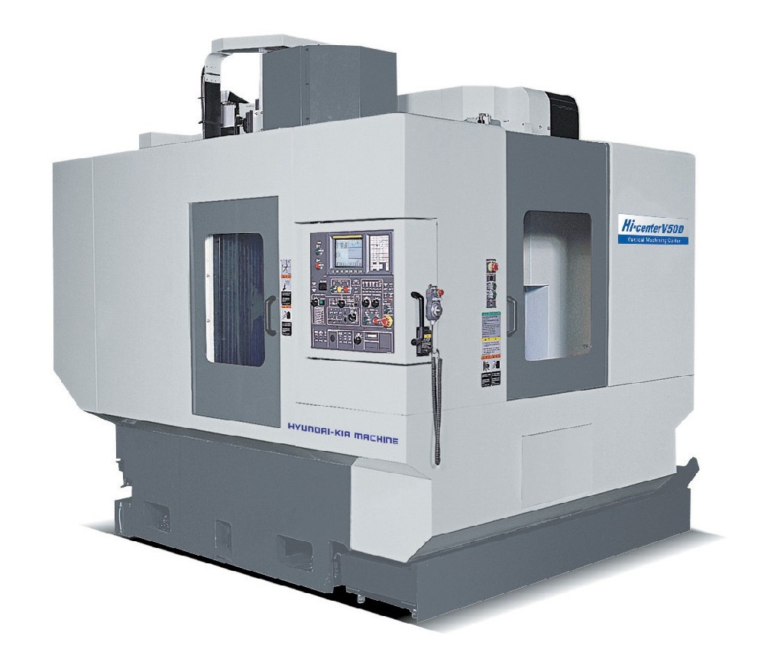
CNC obrábacie centrum

